Slide 1




MATERI MYSQL
Cara menggunakan Mysql dan Pentingnya Database

Slide 2


PEMBUAT POWER POINT
Reyzha / 28

Slide 3
Kenapa Data Base itu penting?
Database adalah inti dari sebuah aplikasi yang digunakan untuk menyimpan dan mengelola data.
Desain dari Database ywng baik sangat diperlukan dan penting agar mendapat kinerja yang diinginkan pada aplikasi

Slide 4

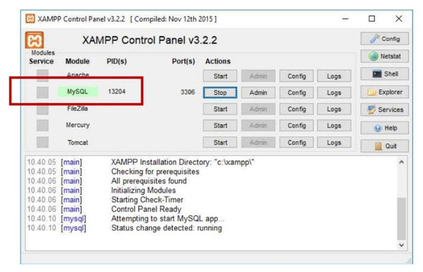
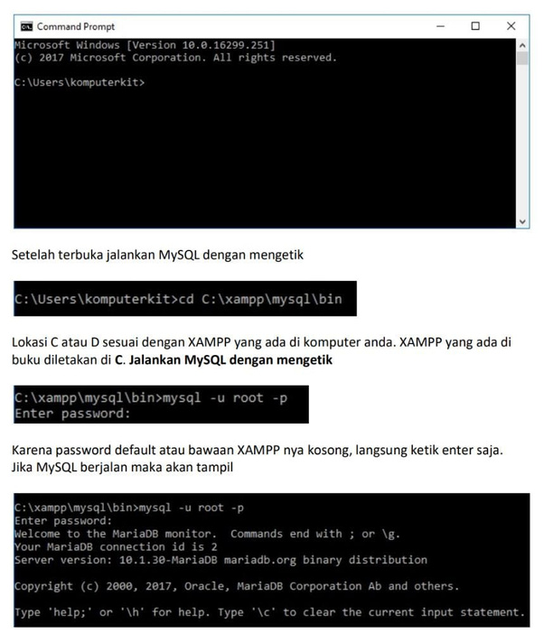
DASAR PENGGUNAAN
MYSQL
A.
Instalasi Menggunakan XAMPP
1.
Instal XAMPP dan jalankan MYSQL
2.
Gunakan Cmd Promt untuk mengakses MYSQL

Slide 5
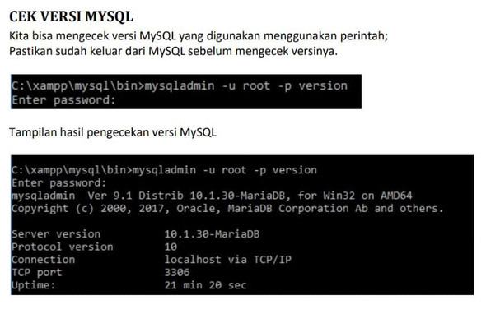
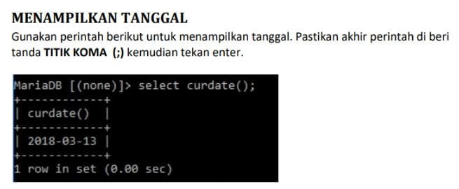
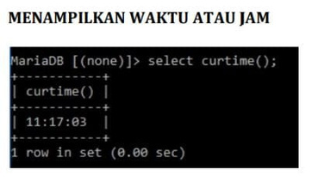
DASAR PENGGUNAAN
MYSQL
~
Berberapa Perintah Dasar
1.
Menampilkan Versi MySQL
2.
Menampilkan Tanggal / waktu dan jam

Slide 6
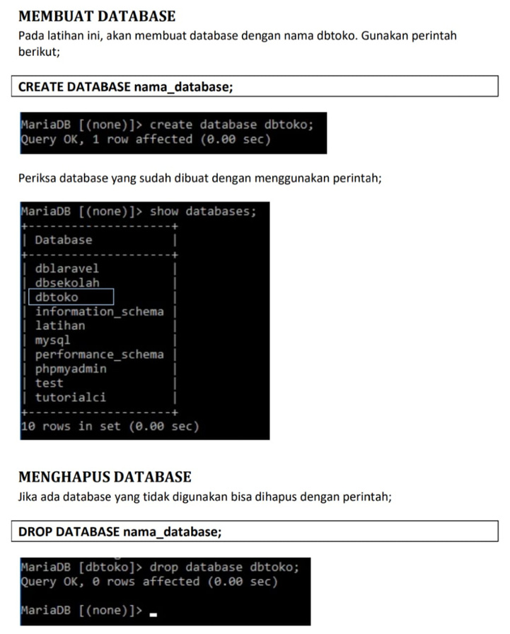
BAHASA DEFINISI DATA
D.D.L.
Merupakan proses pembuatan RUMAH dari dqta. Data akan di simpan pada KOLOM, kolom disimpan di Tabel disimpan di DATABASE.
B.
Membuat & menghapus DATABASE

Slide 7
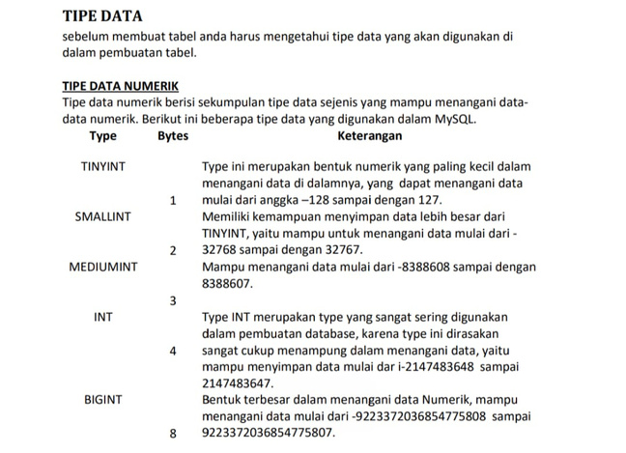
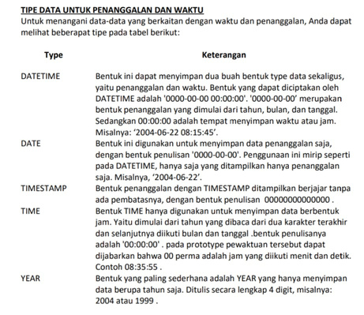
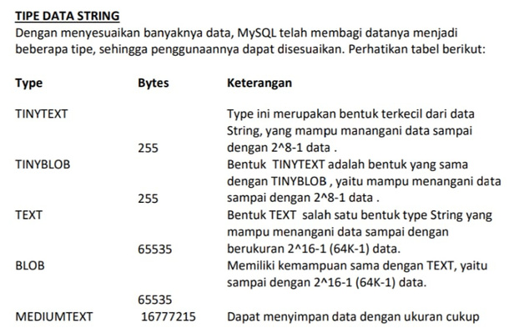
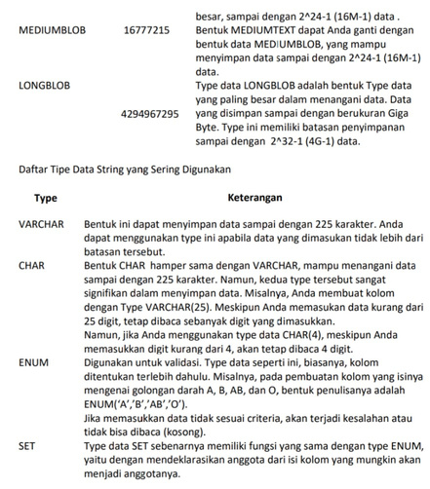
BAHASA DEFINISI DATA
D.D.L.
1.
Tipe Tipe Data Dalam Tabel

Slide 8
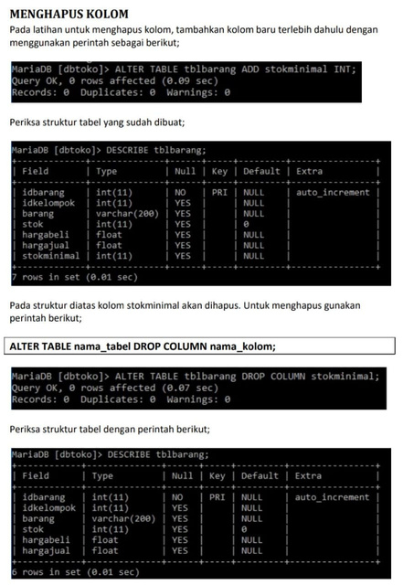
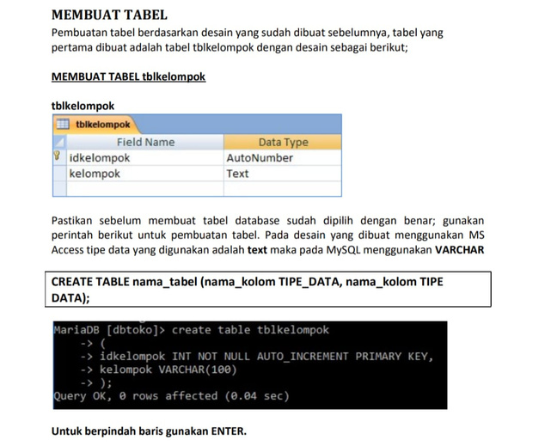
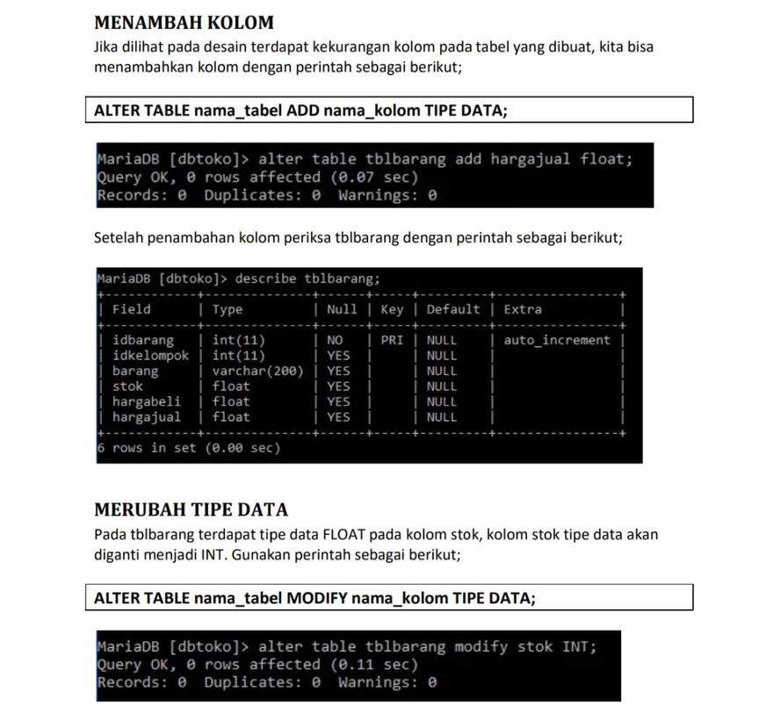
BAHASA DEFINISI DATA
D.D.L.
C.
Membuat Tabel & kolom

Slide 9
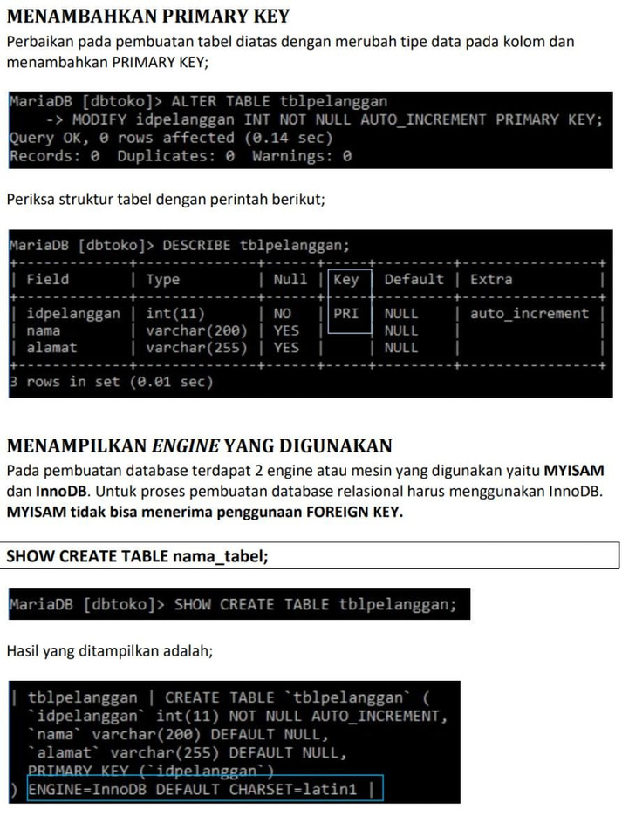
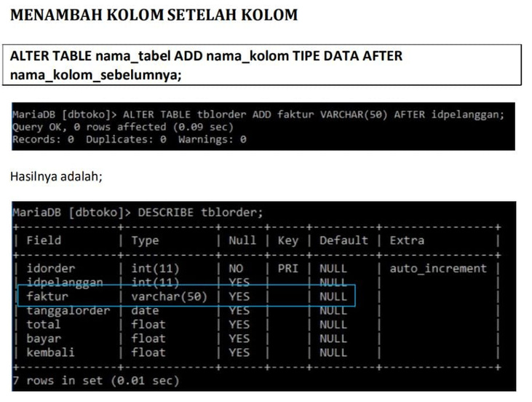
BAHASA DEFINISI DATA
D.D.L.
D.
Menambahkan Pimary key dan kolom setelah kolom

Slide 10
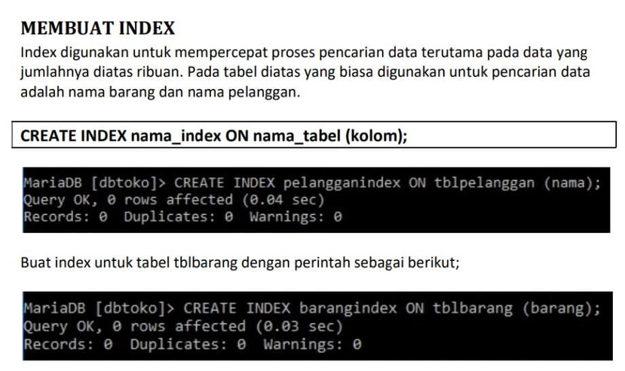
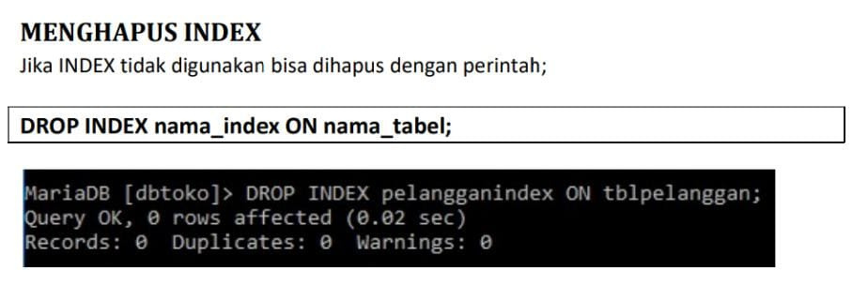
BAHASA DEFINISI DATA
D.D.L.
E.
Menambahkan Index

Slide 11
RELASI ANTAR TABEL
D.M.L
Relasi Antar Tabel
Konsep Relasional:
Primary Key: Unik untuk setiap baris data.
Foreign Key: Menghubungkan tabel.
Contoh Relasi:
Relasi antar tabel barang, pelanggan, dan transaksi.
Keamanan dan Manajemen User
Pengaturan User:
Membuat user: CREATE USER 'nama_user'@'host';.
Memberikan hak akses: GRANT ALL PRIVILEGES ON db.* TO 'nama_user'@'host';.
Menghapus user: DROP USER 'nama_user'@'host';.
Pengaturan Password:
Mengatur ulang password: SET PASSWORD FOR 'user'@'host' = PASSWORD('password');.
Konsep Lanjutan
View: Gabungan beberapa tabel untuk kemudahan analisis.
Trigger:
Mengotomatisasi perubahan data berdasarkan kondisi.
Contoh: Mengurangi stok barang saat ada transaksi.
Join:
Inner Join: Mengambil data yang ada di dua tabel.
Left/Right Join: Menampilkan data tabel utama atau sekunder.

Slide 12
KESIMPULAN
SUMMARY
Kesimpulan
Desain database yang baik adalah langkah awal menuju aplikasi yang sukses.
MySQL menyediakan banyak fitur, mulai dari operasi dasar hingga manajemen keamanan yang kompleks.

Slide 13
SEKIAN
TERIMAKASIH

